Slide 1
KALKULUS I
Dosen : Ade Kurniawan Kampus : Institut Bisnis Muhammadiyah, Bekasi
2020

Slide 2
BAB X.
TURUNAN (LANJUTAN)

Slide 3
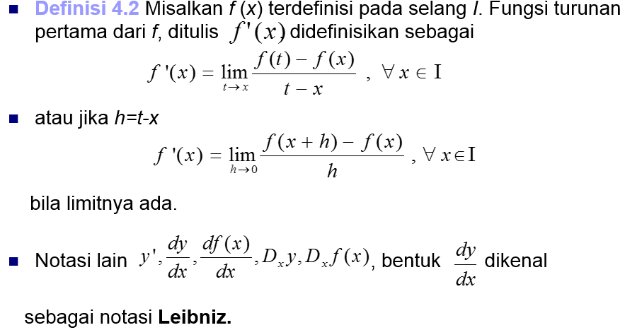
ATURAN PENCARIAN TURUNAN
4.2 Aturan Pencarian Turunan

Slide 4
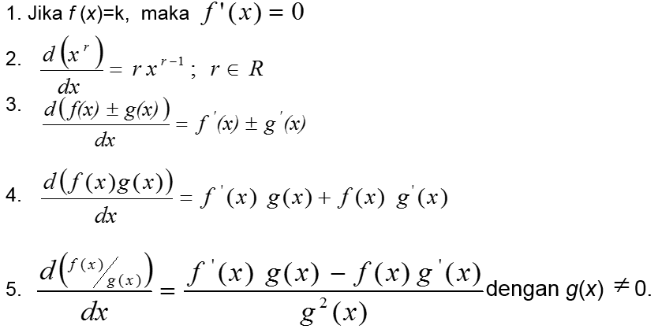
Dengan menggunakan definisi tersebut dapat diturunkan aturan untuk mencari
turunan sebagai berikut :

Slide 5
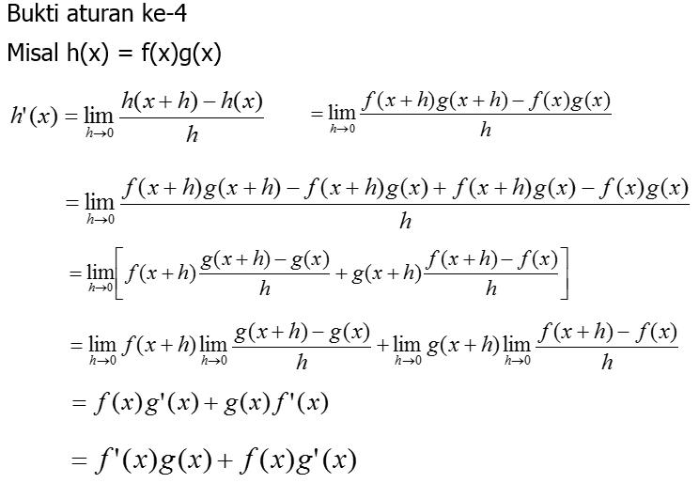

Slide 6
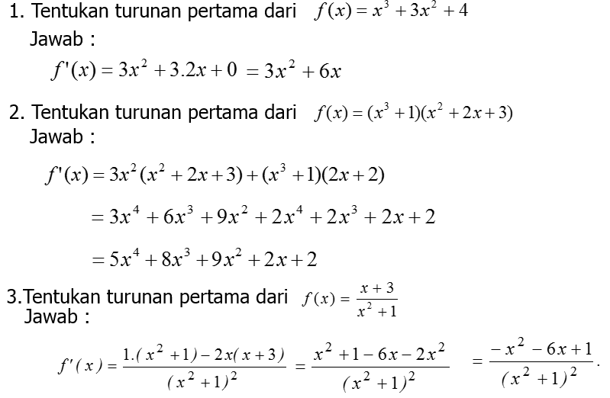
Contoh :

Slide 7
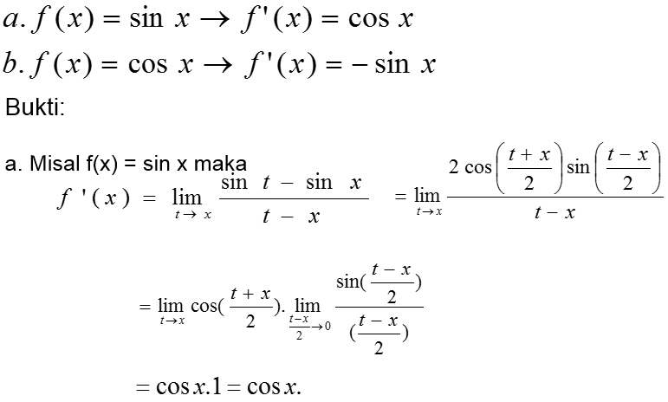
4.3 Turunan Fungsi Sinus dan Cosinus

Slide 8
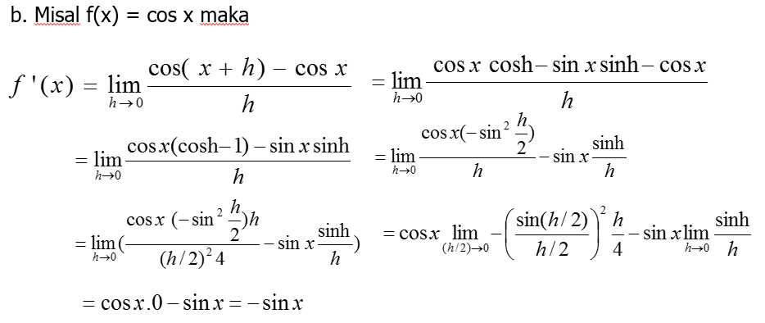

Slide 9
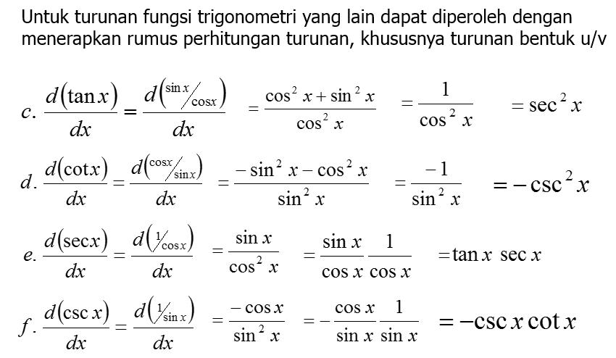

Slide 10
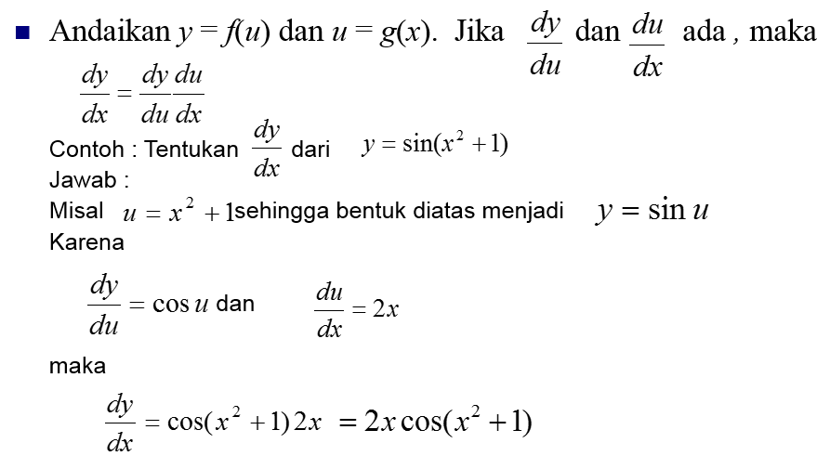
4.4 Turunan Fungsi Sinus dan Cosinus

Slide 11
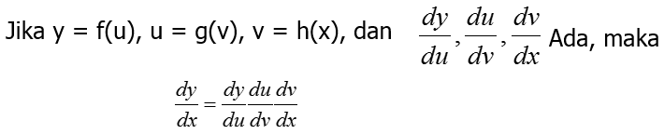
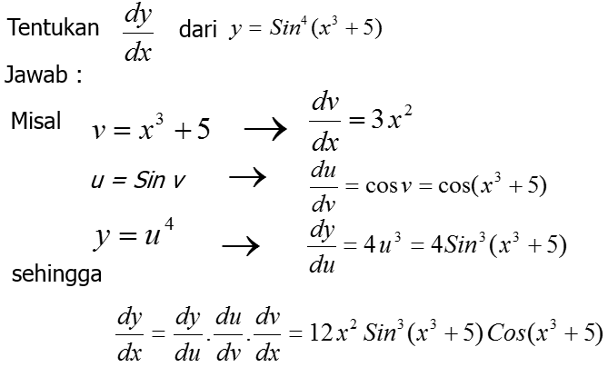
Contoh : 1)

Slide 12

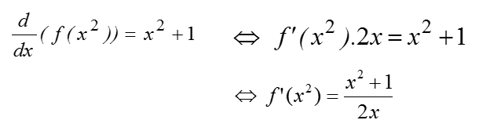
2) Tentukanlah
Jawab :

Slide 13
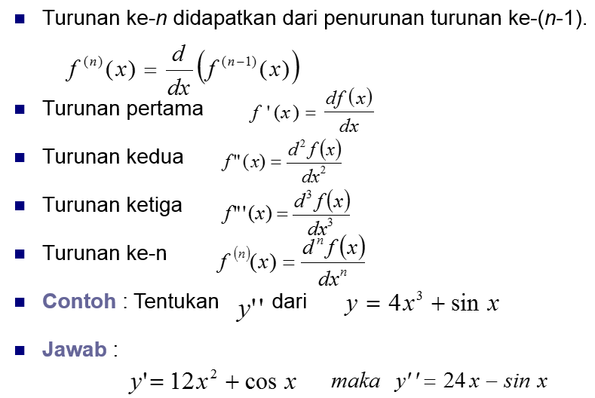
4.5 Turunan Tingkat Tinggi

Slide 14
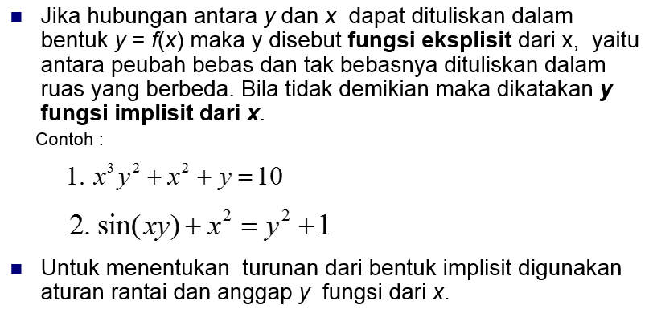
4.6 Turunan Fungsi Implisit

Slide 15
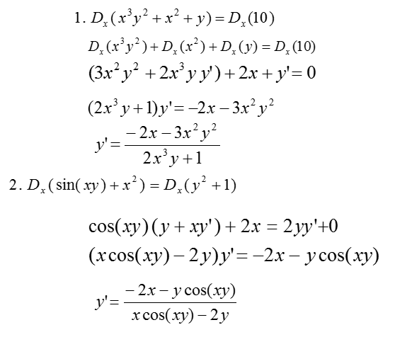
Contoh : 1) Tentukan dy/dx dari bentuk implisit berikut,
Jawab :

Slide 16


